Slide 1
Владимир высоцкий
Natalia Ablitsova, 392313

Slide 2
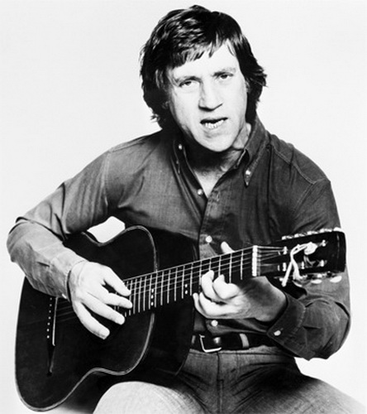
Владимир Высоцкий (25.1.1938 – 25.7.1980)
родился и умер в Москве
советский поэт, актер, автор-исполнитель песен, автор прозаических произведений
лауреат Государственной премии СССР (посмертно)

Slide 3
Стиль и творчество
под гитару пел стихи, песни
оличался от других бардов, сам себя не считал типичным исполнителем бардовских песен
«блатные» песни, любовная лирика, баллады, политические и юмористические песни, песни-сказки
«песни-монологи» = от 1-ого лица
«песни-спектакли» (Диалог у телевизора)
более 100 стихотворений, около 600 песен

Slide 4
О чем пел?
о чувствах собственного достоинства
различные экстремальные ситуации
о силе характера
о повседневной жизни
тяготы судьбы простых людей
военная тематика: Вторая Отечественная
запретные темы (политика, режим, свобода)

Slide 5
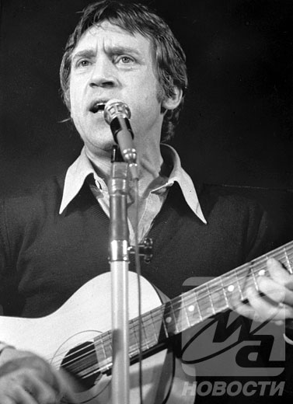
Как?
искренне, с чувством, в деталях описывал войну (как будто сам там побывал)
самым главным был текст и содержание, а не форма
популярными стали «песни на надрыве» (Райские яблоки, Кони приведливые)
интонировал не только гласные, но и согласные
xаризматичный и обоятельный для публики
масштабная личность с поэтическим даром
точность в тексте, затрагивал чувства
«делал не так как надо, а как хотелось»

Slide 6
Деятельность
актер в известных московских театрах (На Таганке)
снимался в кино, писал песни к советским фильмам
гастроли за границей, известен в США, во Франции, Финляндии, Германии, Болгарии, Японии, Израиле..

Slide 7
Творчество
Он не вернулся из боя
Песня о друге
Охота на волков
Я не люблю
О переселении душ
Тот который не стрелял
Лирическая
Цыганская
Еще не вечер
Диалог у телевизора
Спасите наши души

Slide 8
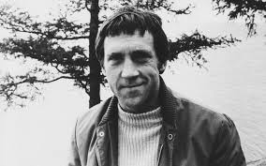
Интересные факты
после войны 2 года в Германии
первая песня «Татуировка»
лечился от алкоголизма
прожил 2 раза клиническую смерть
1977 г. начал употреблять наркотики

Slide 9

Ленинградская блокада
Я вырос в ленинградскую блокаду,
Но я тогда не пил и не гулял,
Я видел, как горят огнем Бадаевские склады,
В очередях за хлебушком стоял.
Граждане смелые,
А что ж тогда вы делали,
Когда наш город счет не вел смертям?
Ели хлеб с икоркою, -
А я считал махоркою
Окурок с-под платформы черт-те с чем напополам.
От стужи даже птицы не летали,
А вору было нечего украсть,
Родителей моих в ту зиму ангелы прибрали,
А я боялся - только б не упасть!
Было здесь до фига
Голодных и дистрофиков -
Все голодали, даже прокурор, -
А вы в эвакуации
Читали информации
И слушали по радио "От Совинформбюро".
Блокада затянулась, даже слишком,
Но наш народ врагов своих разбил, -
И можно жить, как у Христа за пазухой под мышкой,
Но только вот мешает бригадмил.
Я скажу вам ласково,
Граждане с повязками,
В душу ко мне лапою не лезь!
Про жизню вашу личную
И непатриотичную
Знают уже органы и ВЦСПС!

Slide 10
Любовные дела
Я любил и женщин, и проказы:
Что ни день, то новая была.
И ходили устные рассказы
Про мои любовные дела.
И однажды как-то на дороге
Рядом с морем - с этим не шути! -
Встретил я одну из очень многих
На моём на жизненном пути.
А у неё - широкая натура,
А у ней - открытая душа,
А у ней - отличная фигура,
А у меня в кармане - ни гроша.
Ну а ей в подарок нужно кольца,
Кабаки, духи из первых рук,
А взамен — немного удовольствий
От её сомнительных услуг.
"Я тебе, - она сказала, - Вася,
Дорогое самое отдам!.." Я сказал:
"За сто рублей согласен,
Если больше - с другом пополам!"
Женщины - как очень злые кони:
На дыбы, закусят удила!..
Может, я чего-нибудь не понял,
Но она обиделась, ушла.
...Через месяц улеглись волненья,
Через месяц вновь пришла она, -
У меня такое ощущенье,
Что её устроила цена.

Slide 11
Tоварищ сталин
Вам тяжелей, Вы обо всех на свете
Заботитесь в ночной тоскливый час,
Шагаете в кремлёвском кабинете,
Дымите трубкой, не смыкая глаз.
И мы нелёгкий крест несём задаром
Морозом дымным и в тоске дождей,
Мы, как деревья, валимся на нары,
Не ведая бессонницы вождей.
Вчера мы хоронили двух марксистов,
Тела одели ярким кумачом.
Один из них был правым уклонистом,
Другой, как оказалось, ни при чём.
Он перед тем, как навсегда скончаться,
Вам завещал последние слова,
Велел в евонном деле разобраться
И тихо вскрикнул: "Сталин - голова!"
Вы снитесь нам, когда в партийной кепке
И в кителе идёте на парад.
Мы рубим лес по-сталински, а щепки,
А щепки во все стороны летят.
Живите тыщу лет, товарищ Сталин,
И пусть в тайге придётся сдохнуть мне,
Я верю, будет много чугуна и стали
На душу населения вполне.
Товарищ Сталин, Вы большой учёный,
В языкознаньи знаете Вы толк,
А я простой советский заключённый,
И мне товарищ - серый брянский волк.
За что сижу, воистину не знаю,
Но прокуроры, видимо, правы.
Сижу я нынче в Туруханском крае,
Где при царе сидели в ссылке Вы.
В чужих грехах мы сходу сознавались,
Этапом шли навстречу злой судьбе.
Мы верили Вам так, товарищ Сталин,
Как, может быть, не верили себе.
И вот сижу я в Туруханском крае,
Где конвоиры, словно псы, грубы.
Я это всё, конечно, понимаю,
Как обостренье классовой борьбы.
То дождь, то снег, то мошкара над нами,
А мы в тайге с утра и до утра.
Вы здесь из искры разводили пламя,
Спасибо Вам, я греюсь у костра.

Slide 12
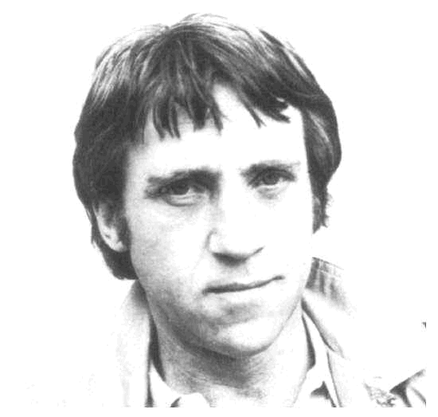
Спасибо за внимание

